Slide 1
Propagace
Ing. Nikola Straková

Slide 2
Propagace – marketingová komunikace
Komunikace firmy se současnými i potenciálními zákazníky
Nejvíce viditelná část marketingového mixu
Využívá celou řadu nástrojů

Slide 3
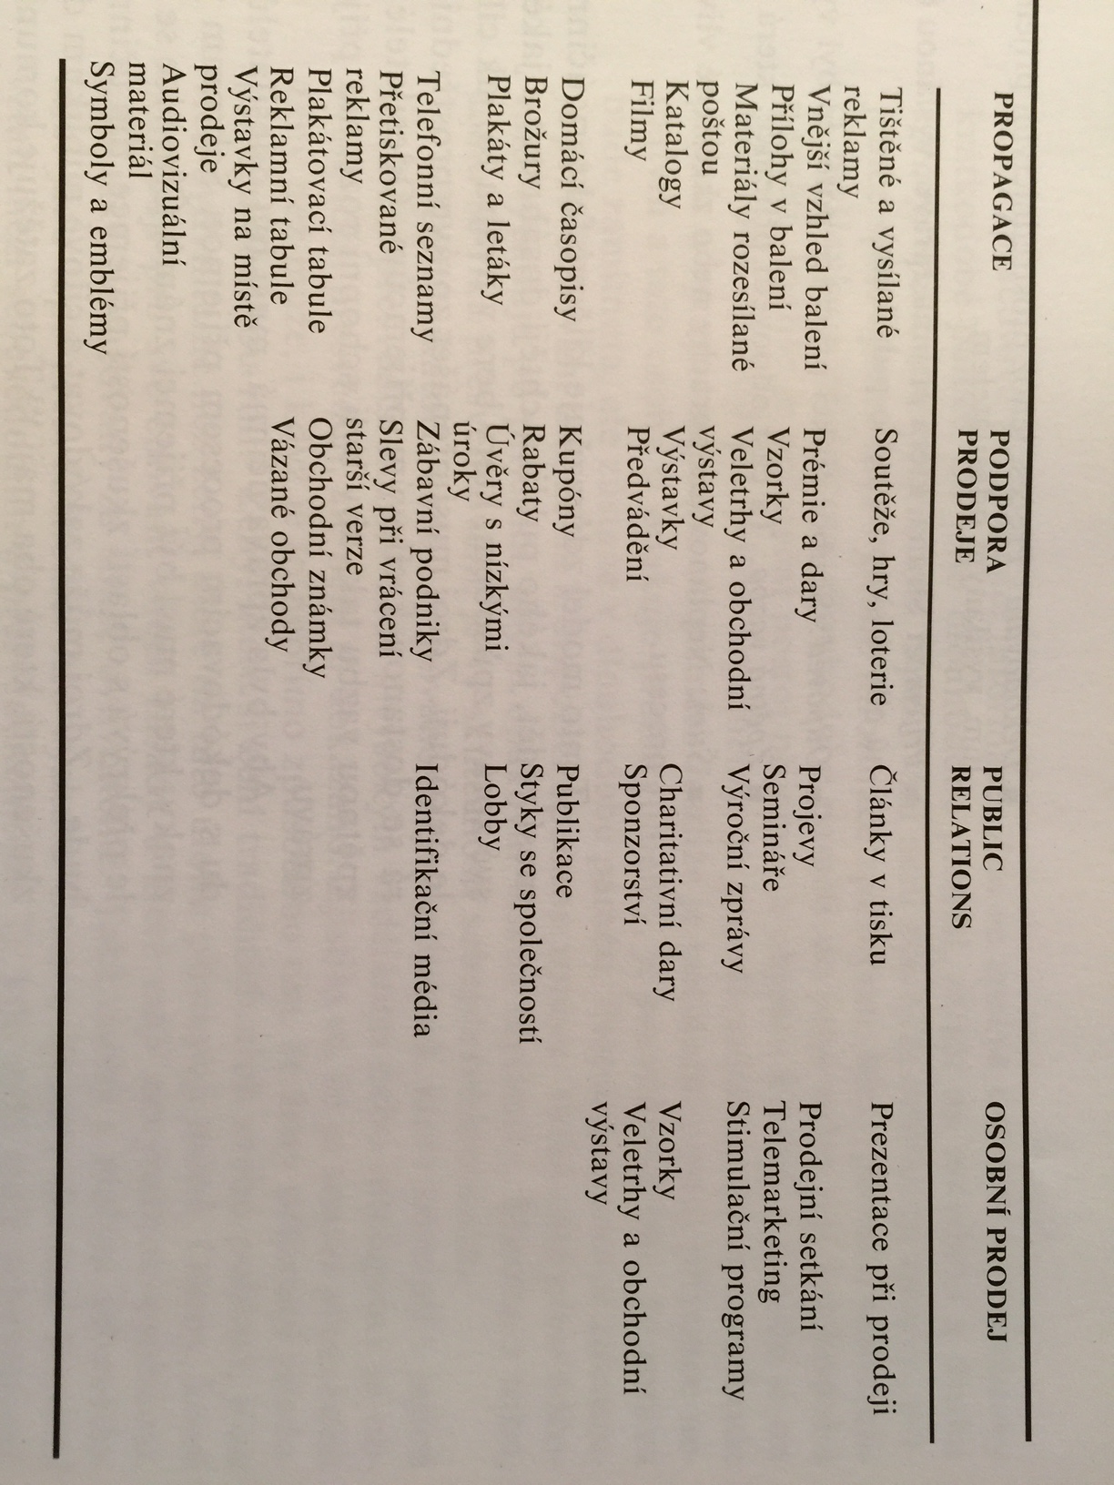

Slide 4
Stádia odpovědi spotřebitele na marketingovou komunikaci
Model AIDA
A – Awareness – upoutání pozornosti
I – Interest – seznámení s výrobkem a vzbuzení zájmu
D – Desire – vyvolání přání zákazníka ke koupi
A – Action – přesvědčení o koupi

Slide 5
Přímé propagační nástroje
Osobní prodej (ústní konverzace)
Přímý marketing (databázový marketing)
Telemarketing, teleshopping
Virální marketing

Slide 6
Osobní prodej
Telefonická nebo přímý osobní kontakt (rozhovor)
Vysoké náklady na prodejce (většinou placený z provize)
V ČR špatné zkušenosti
  Podvodní prodejci, agresivní techniky, tlak na podpis smlouvy ihned
Řadíme sem i oslovování zákazníků na veletrzích, výstavách,…

Slide 7
Přímý marketing
Adresné oslovení potenciálního zákazníka
Poštou nebo e-mailem
Slevy za opakované využití služeb, prospekty, katalogy, zákaznické časopisy, dopisy, …
Personalizace nabídky, oslovení jménem
Vysoké náklady v případě pošty
SPAM v případě mailu

Slide 8
Telemarketing, teleshopping
V reklamních přestávkách televizního vysíláních
  Eva a Vašek, sady nožů, mopy, ..

Slide 9
Virální marketing
Komunikace využívající sociální síťě
Umisťování reklamního sdělení konkrétnímu segmentu zákazníků
  Díky detailním osobním údajům poskytnutým sociálním sítím
Rychlé šíření reklamního sdělení mezi přátele přátel…

Slide 10
Nepřímé propagační nástroje
Působí masově a neselektivně
Reklama
Umisťování produktů
PR (public relations)
Podpora prodeje

Slide 11
Reklama
Placená inzerce v různých médiích
  Tištěná, na internetu, v TV, v rozhlase
Média jsou vybírány podle předpokládaného účinku na žádoucí segment trhu
Jednosměrná, bez zpětné vazby od cílového segmentu
Typy reklam:
  Výrobková
  Podniková(imageová) – zdůrazňování kladných stránek organizace

Slide 12
Umisťování produktu
Umisťování konkrétních výrobků, firem, míst do médií
Zejména do televize a rozhlasu, ale i v časopisech a na internetu
Výrobek je ukázán v „běžném životě“ včetně užitků a image
Příklady?

Slide 13
PR – vztahy s veřejností
Budování a udržování dobrých vztahů s veřejností
Zabývá se jím zvláštní oddělení firmy nebo externí PR agentury
PR články v týdennících a magazínech
  Na první pohled nejsou obchodně orientované
  Veřejností přijímány s větší důvěrou
Projevy na různých událostech, charitativní dary, výroční zprávy, semináře, …

Slide 14
Podpora prodeje
Techniky a akce motivující zákazníky k rychlé koupi
  Slevy, prémie, soutěže, výhry, dárkové předměty, first minute, last minute, dítě zdarma
Nadužívání vede ke snížení marží
  Zákazníci si počkají na vhodný termín nákupu

Slide 15
Komunikační/propagační mix
Konkrétní výběr komunikační/propagačních nástrojů u konkrétní firmy
X mediální mix = konkrétní výběr médií, které firma zvolila pro svou kampaň (TV, rozhlas, internet, …)
Cílem je co nejlépe představit svůj výrobek definovanému cílovému segmentu

